Slide 1
스프링부트
HTTP Network - 1

Slide 2
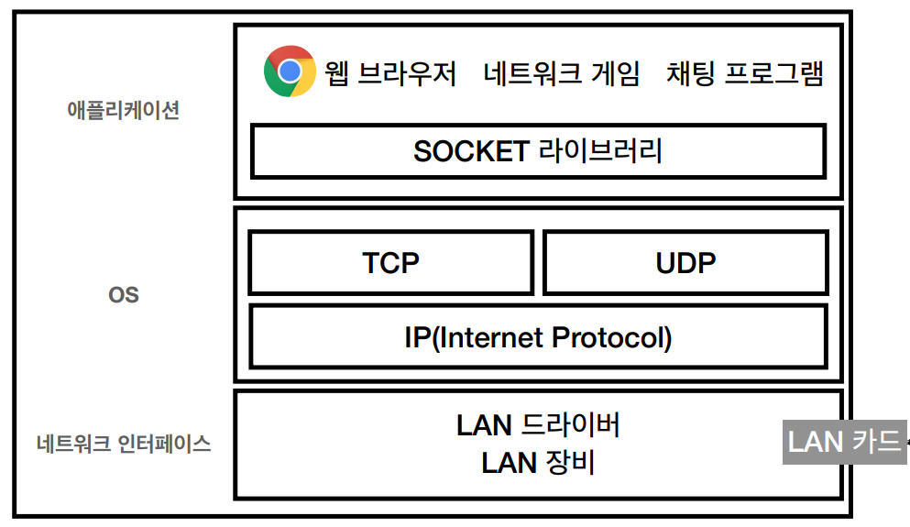
기본 네트워크 지식
Ethernet II
IP
TCP/UDP
PORT
DNS

Slide 3
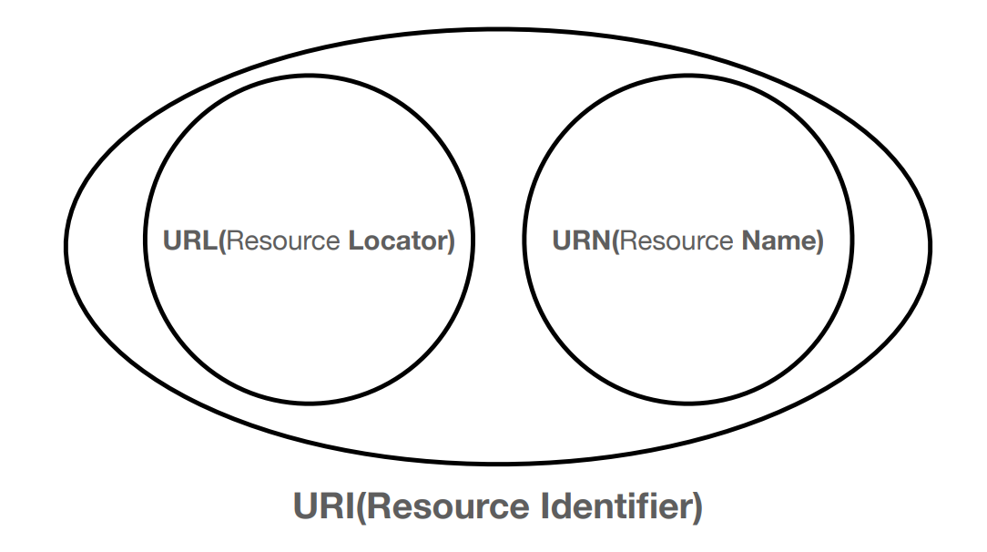
URI
URI : Identifier
URL : Locator
URN : Name
Uniform : 통일된방식
Resource : 자원, 모든것
Indentifier : 식별자(=unique)
위치가 어디인지
이름이 무엇인지

Slide 4
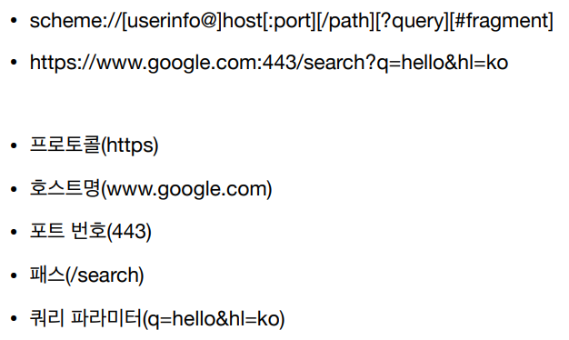
URI
[] = 생략가능, 전부 생략한다면 > scheme://host
Scheme : 통신 시스템
://
구별은 &로 함. 쿼리에 대한 정보
userinfo@는 URI에 사용자정보를 포함하여 인증하려 할 때 사용하나 거의 사장되었음.

Slide 5
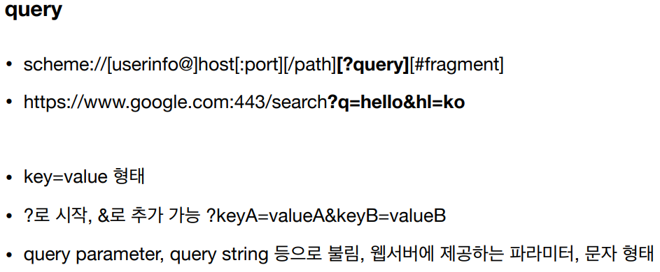
URI

Slide 6
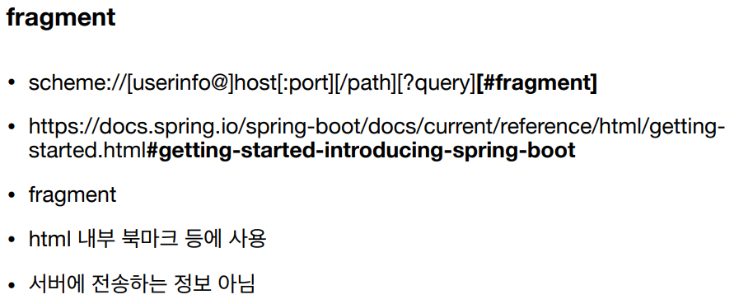
URI
데이터가 매우 크다고 가정했을 때 정확히 어느 위치에 넣고 싶은지 알려주는 정보
비효율적으로 찾아가는 과정을 줄이기 위한 것

Slide 7
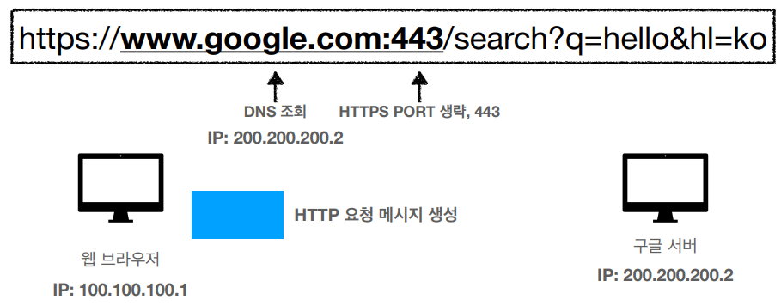
웹브라우저 요청
GET /search?q=hello&hl=ko HTTP/1.1 Host:www.google.com

Slide 8
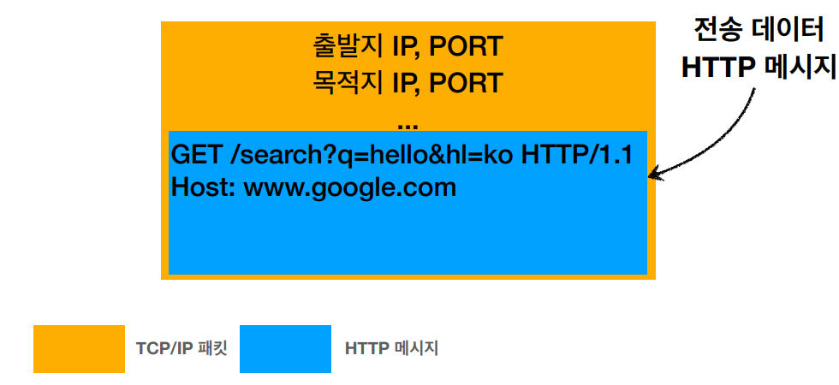
패킷생성
차세대 프로토콜

Slide 9
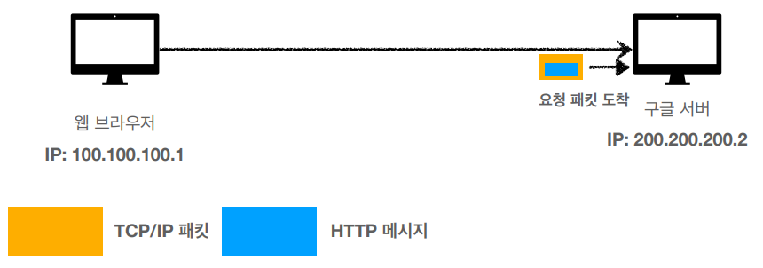
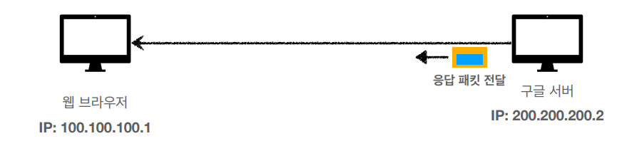
요청 및 응답

Slide 10
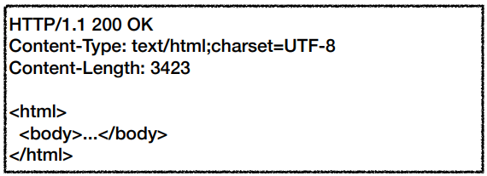
응답 패킷

Slide 11
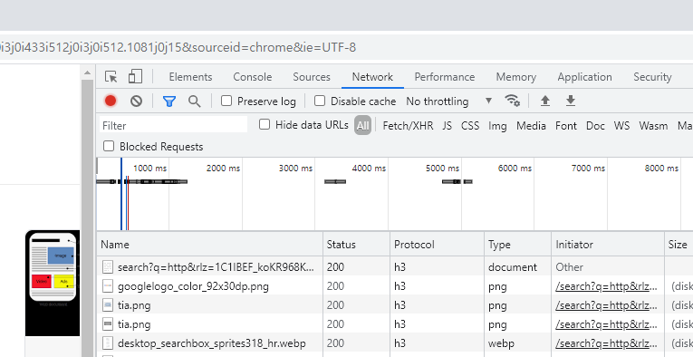
HTTP
HTTP란?
HyperText Transfer Protocol
HTML, TEXT, IMAGE, JSON, XML…..
핵심버전 1.1
HTTP2, 3는 성능개선 초점.

Slide 12
HTTP의 특징
Stateful, Stateless
Satateful(상태유지) : 클라이언트 상태를 유지
상태를 유지 하기 때문에 상태유지 비용이 발생
중간에 서버를 바꿀 수 없다.
고정적 구조.
Stateless(상태비유지) : 클라이언트 상태를 유지 하지 않음
클라이언트가 자신의 상태를 지속적으로 알림.
서버에서는 클라이언트 정보를 유지하지 않기때문에 확장성이 높음.
유연적 구조

Slide 13
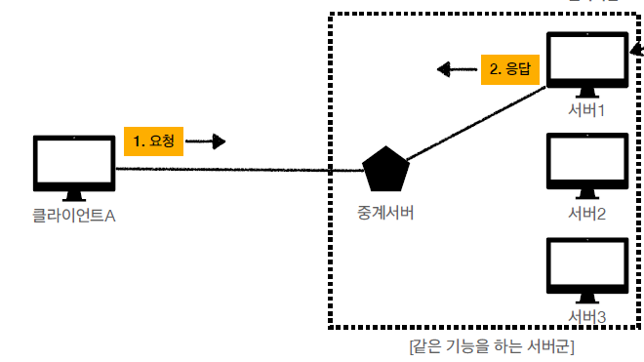
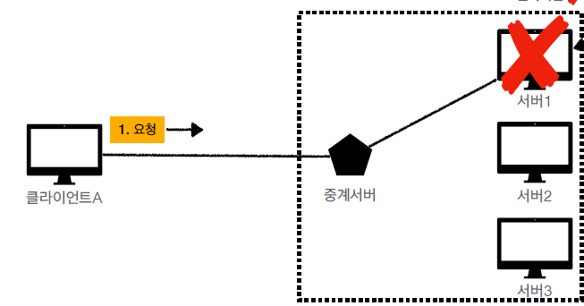
Stateful

Slide 14
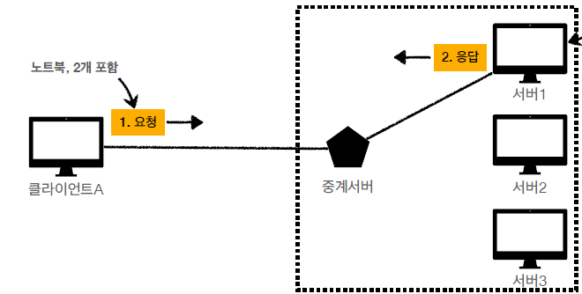
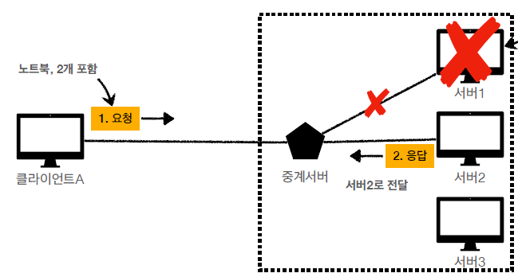
Stateless

Slide 15
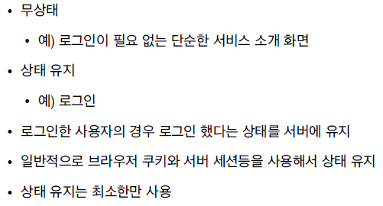
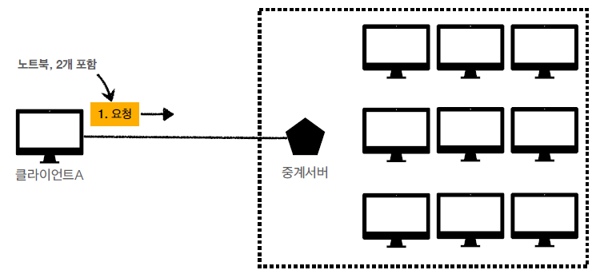
Stateless 설계

Slide 16
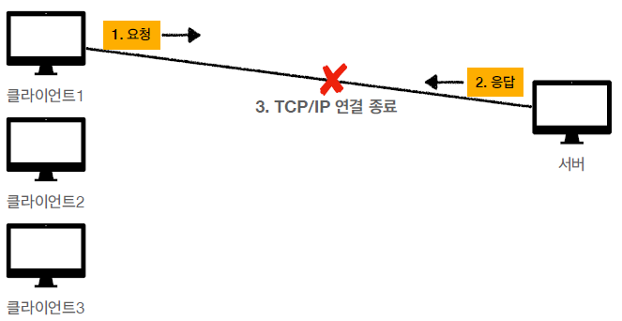
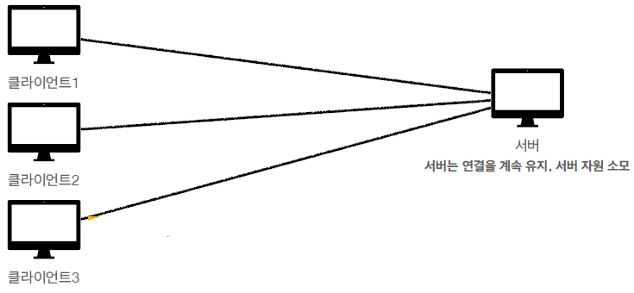
Connectionless
Connection-Oriented
Connection-less

Slide 17
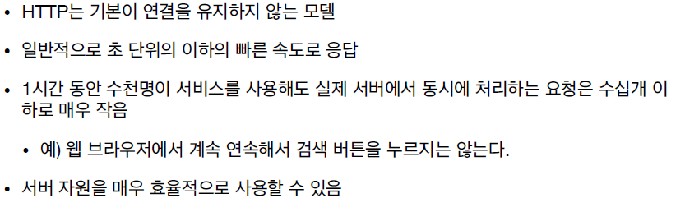
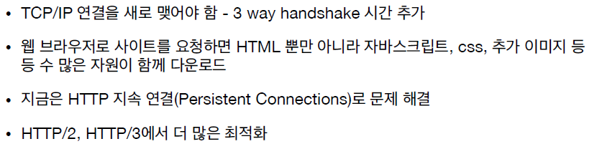
Connectionless

Slide 18
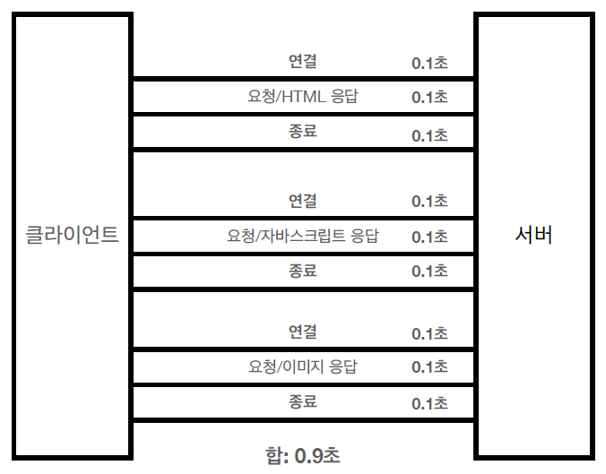
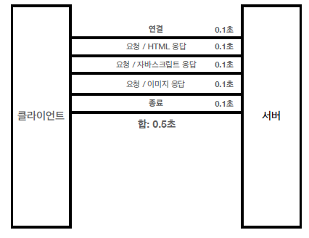
HTTP 1.1
초기버전
Persistent Mode

Slide 19
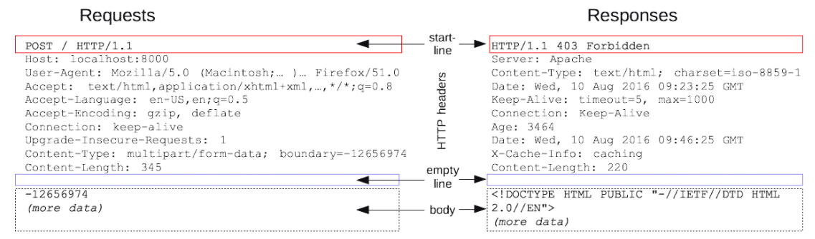
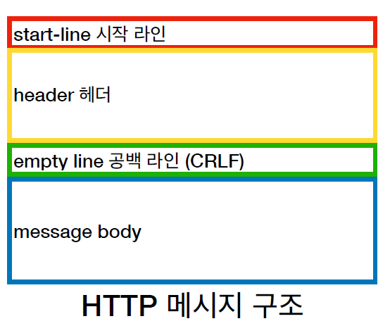
HTTP Message

Slide 20
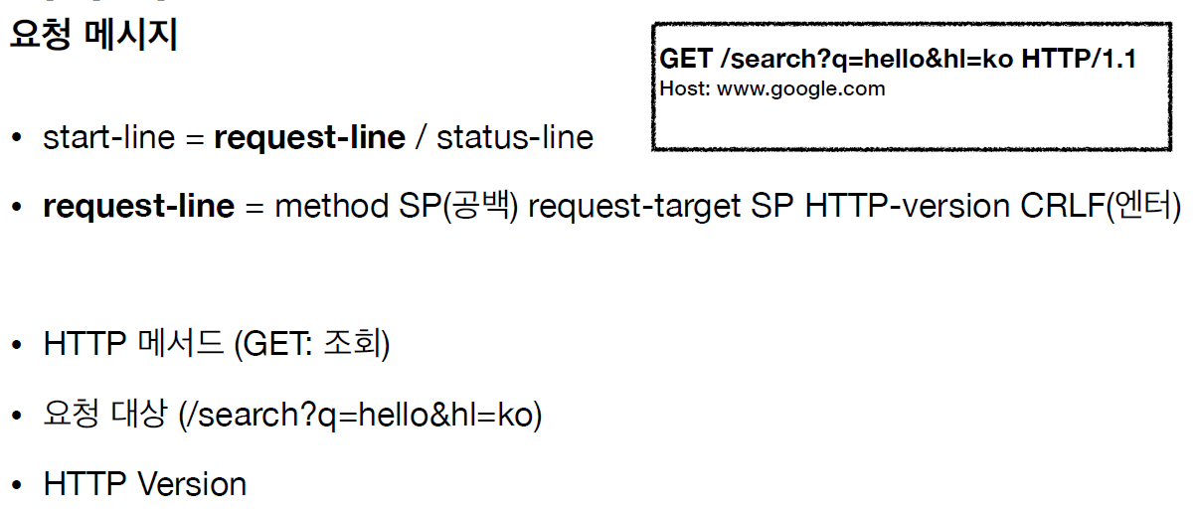
Start-Line

Slide 21
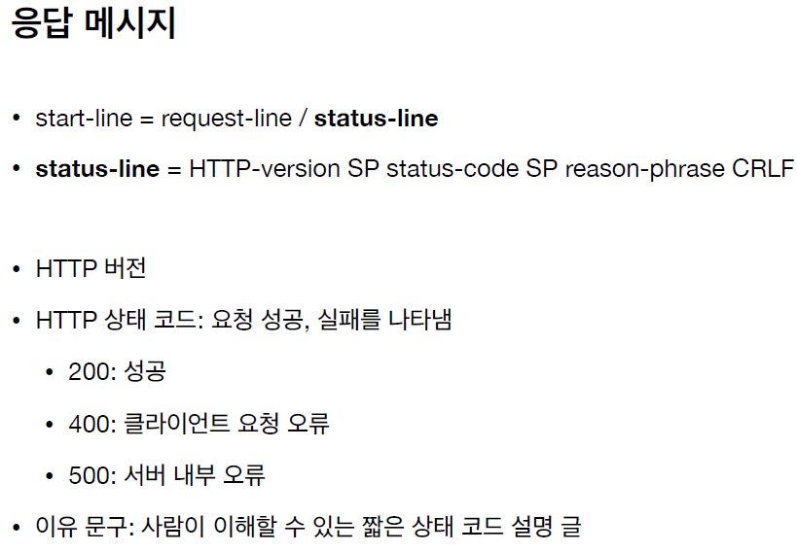
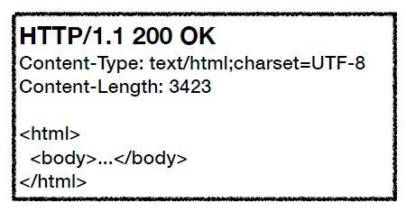
Start-Line

Slide 22
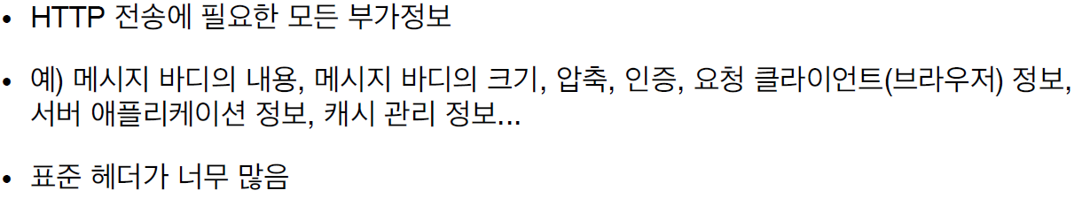
HTTP Header

Slide 23
HTTP Body
실제전송할 데이터
HTML문서, 이미지, 영상, JSON등

Slide 24
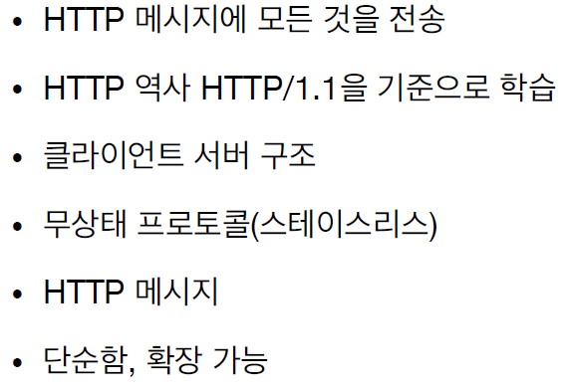
정리

